Slide 1
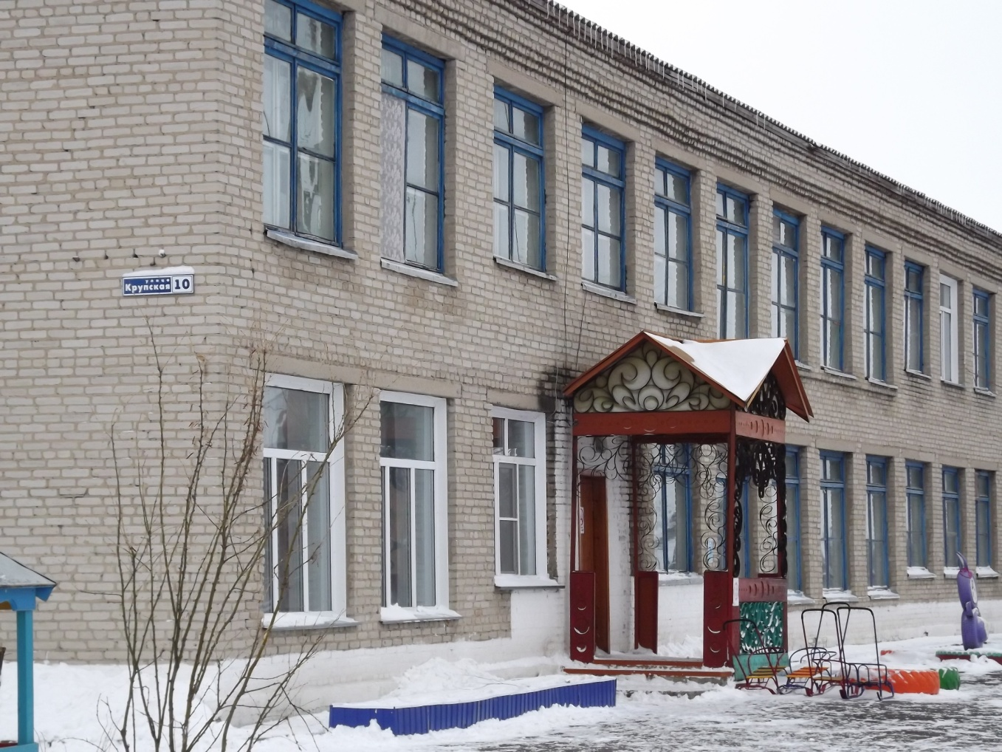
Наши экскурсии

Slide 2
Целевые экскурсии по теме: «Профессии»
1. Продуктовый мини – маркет.
2 Экскурсия в магазин игрушек.
Воспитатель:
Фельзинг Людмила Витальевна
Чистоозёрное
2015

Slide 3
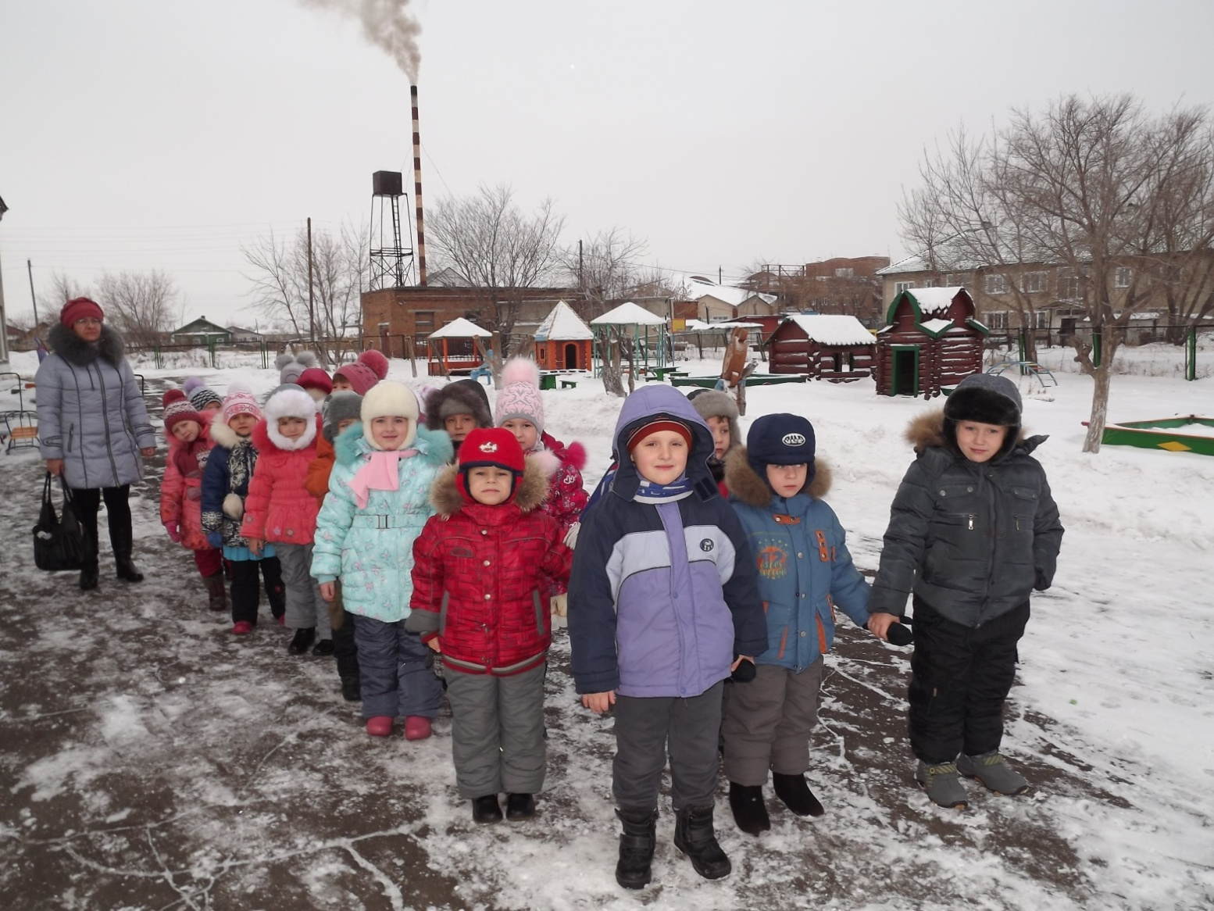
Готовы в путь.

Slide 4
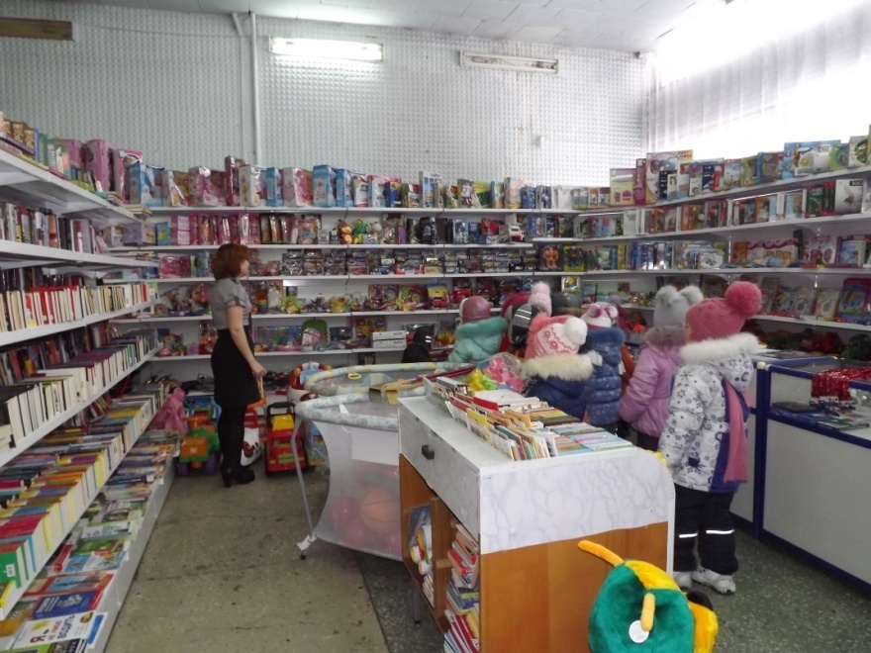
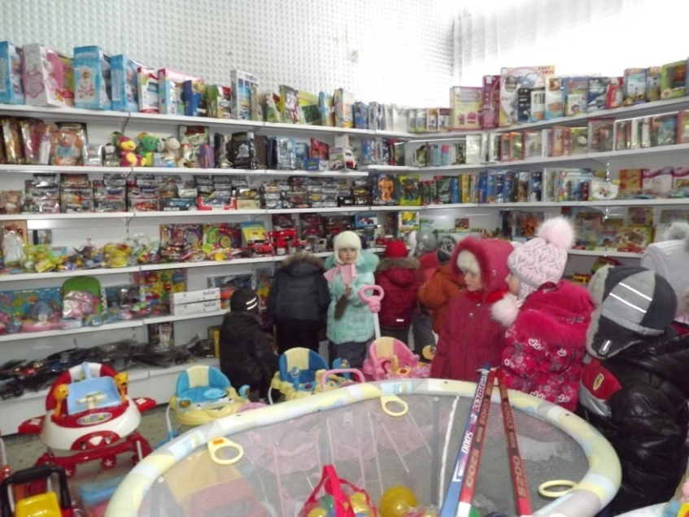
Магазин игрушек

Slide 5
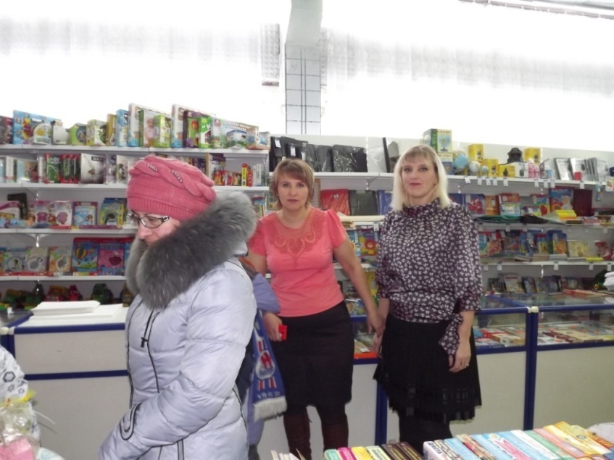
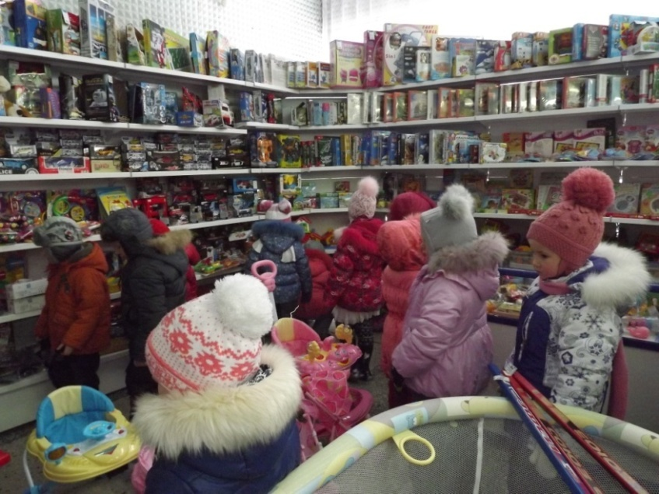
Нам были очень рады!

Slide 6
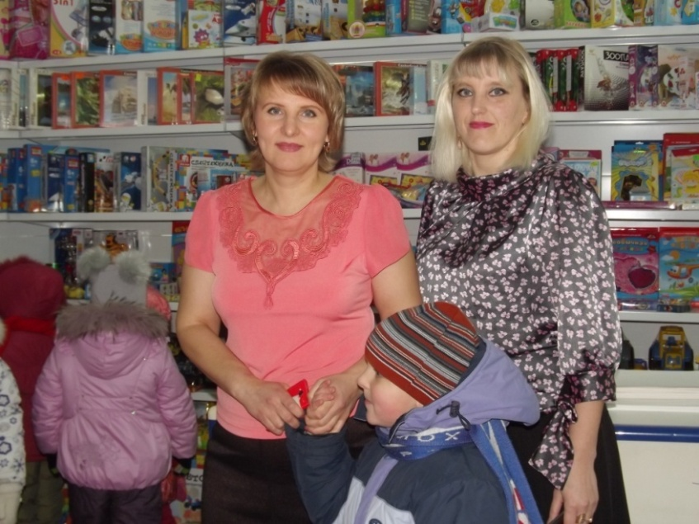
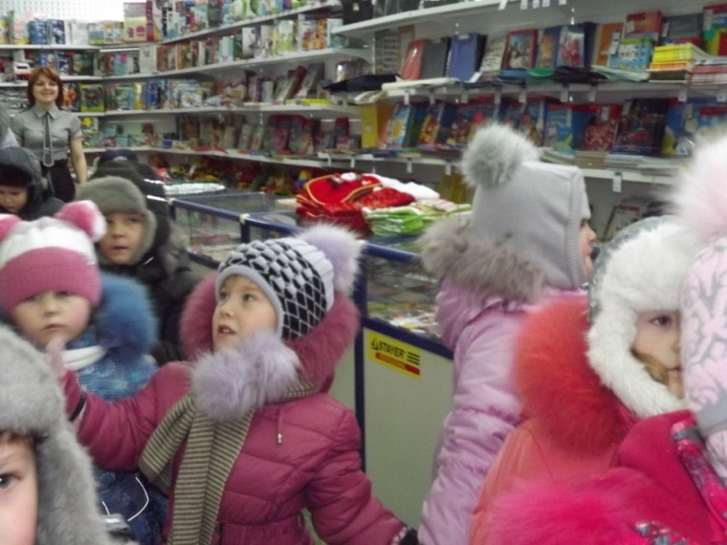

Slide 7
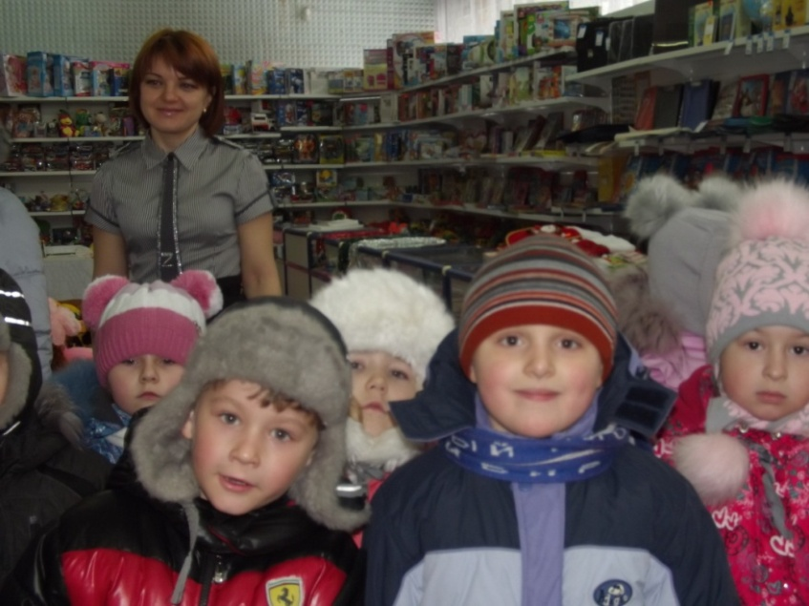
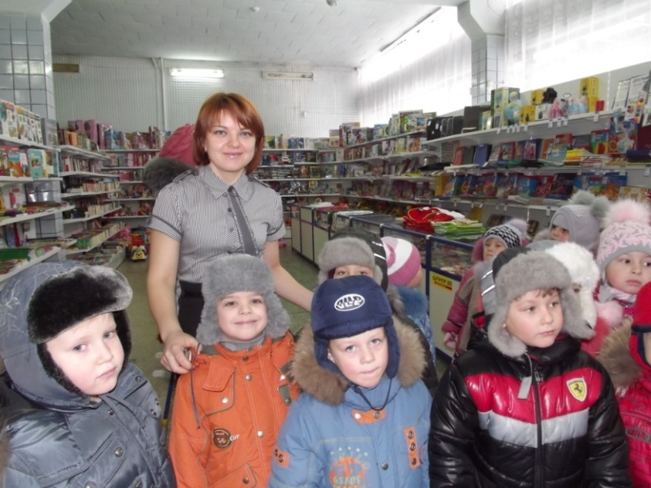

Slide 8
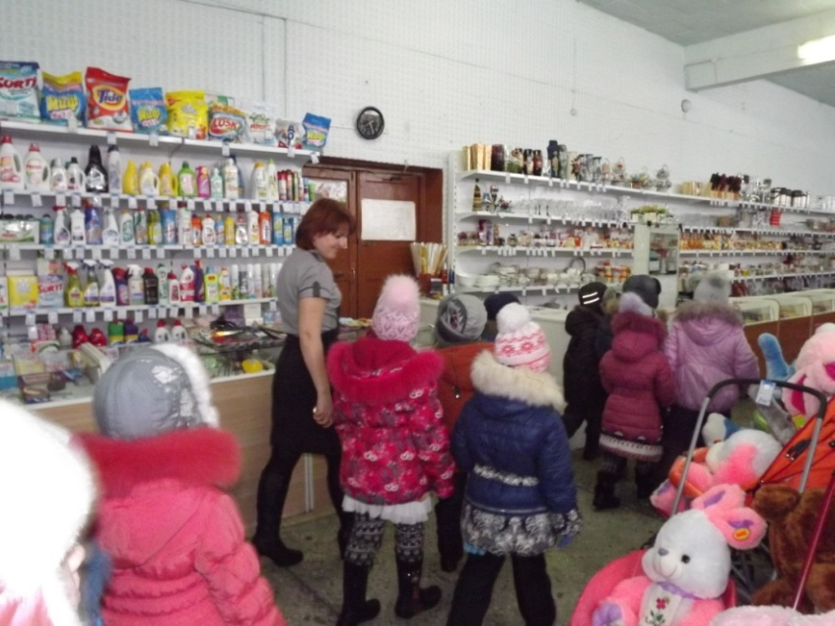
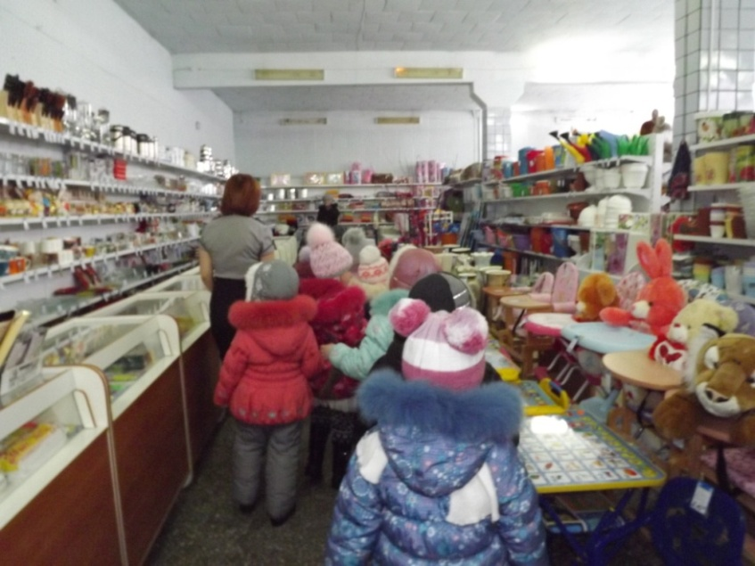
Дети с удовольствием рассматривали товары и обещали вернуться в магазин с родителями.

Slide 9
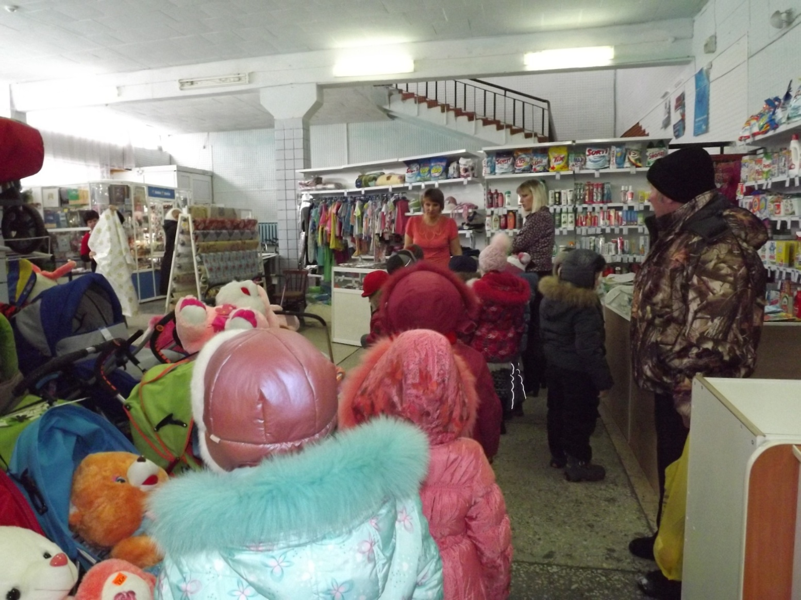
До скорой встречи!

Slide 10
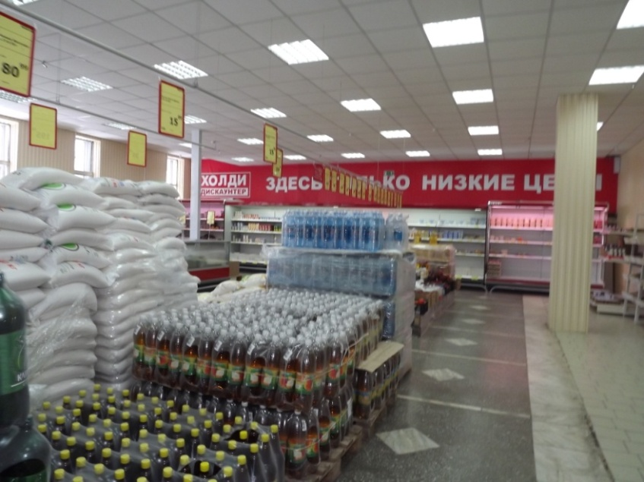
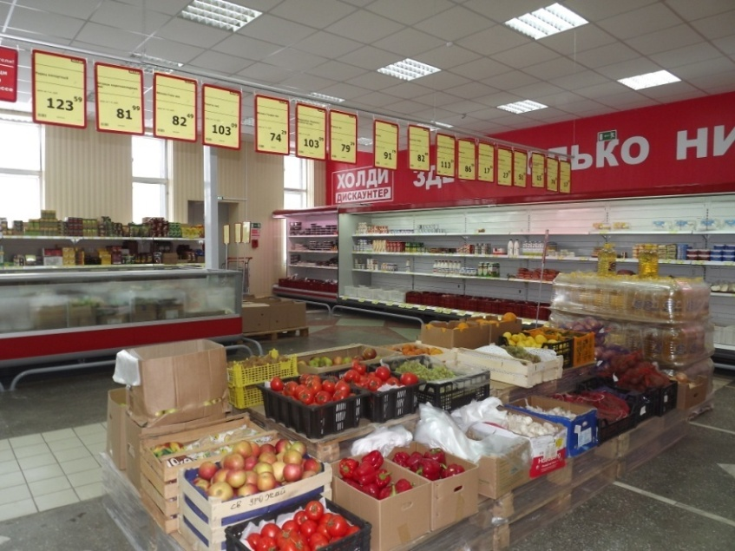
Продуктовый супермаркет

Slide 11
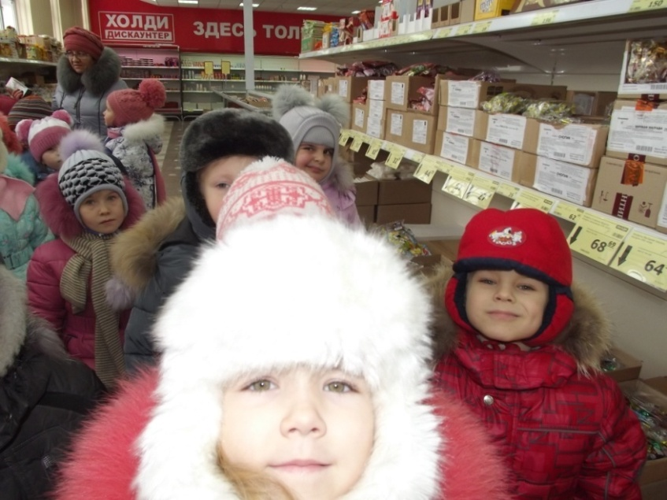
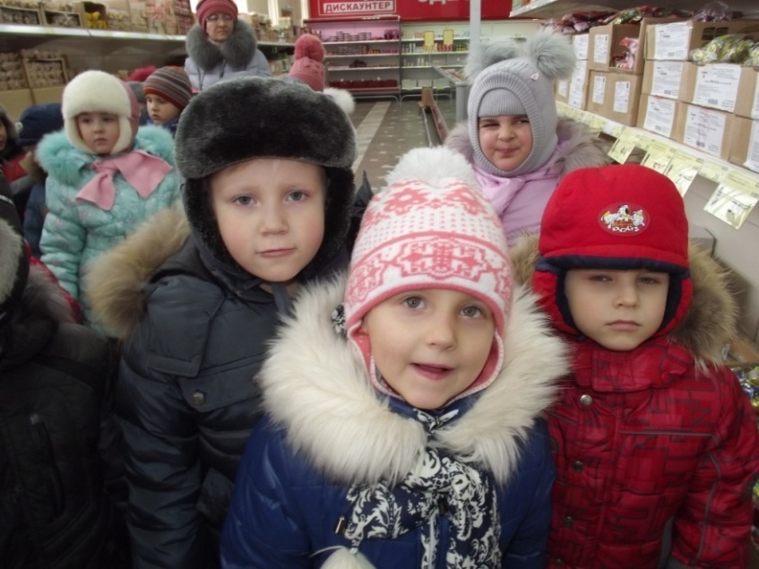
Наша экскурсия подходит к концу.

Slide 12
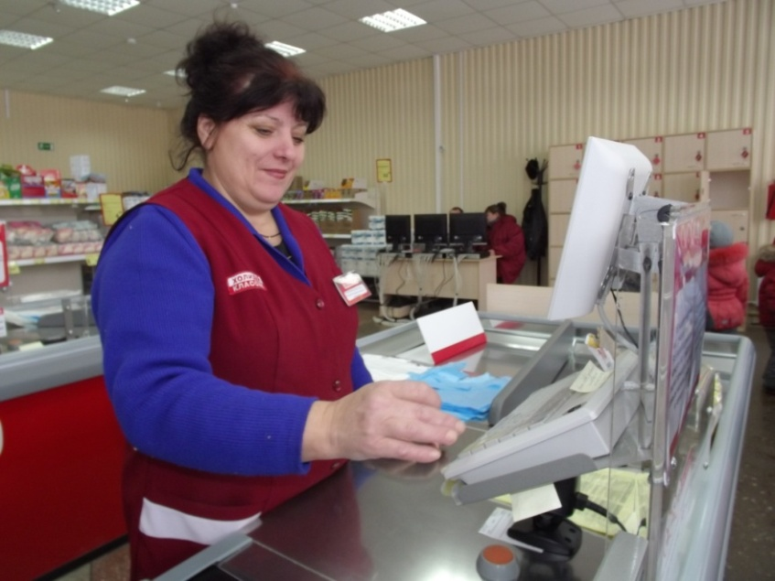
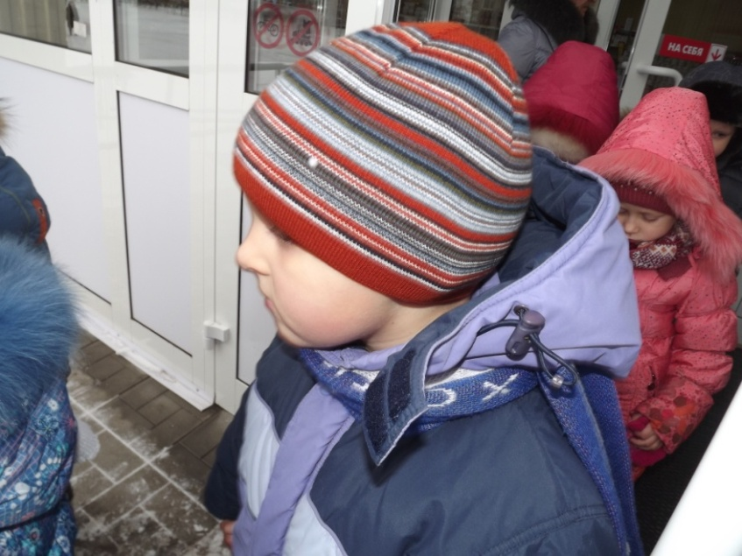
Сделали сладкую покупку

Slide 13
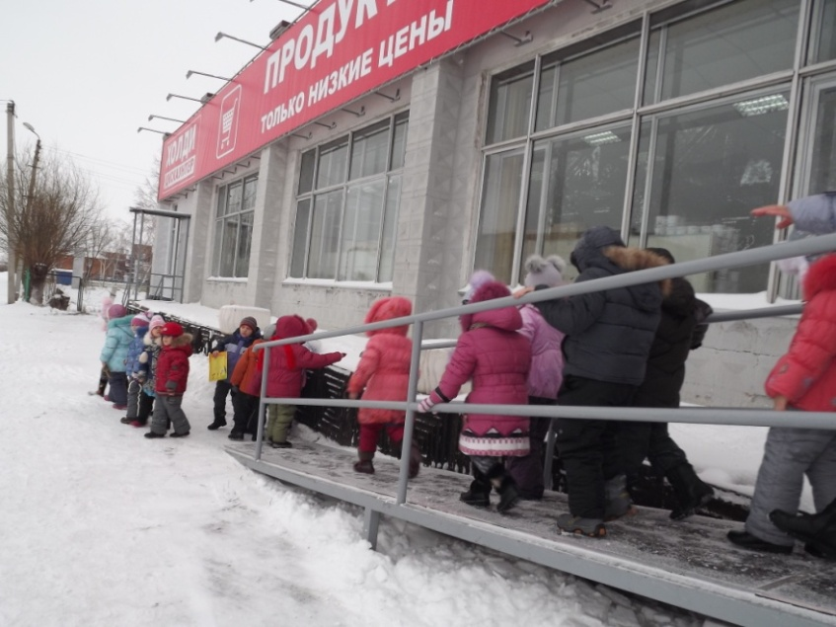
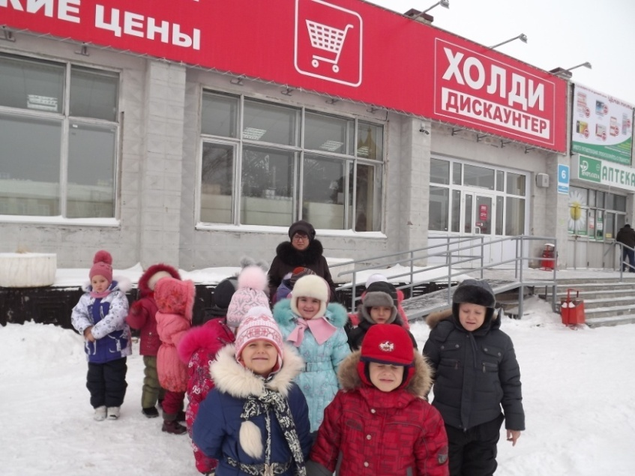
Пора в детский сад

Slide 14
МКДОУ детский сад №4 «Светлячок»
Экскурсию с детьми группы «Звёздочки» провели:
Воспитатель
Фельзинг Л.В.
Помощник воспитателя
Склярова А.В.

